Slide 1
SEISMOFLUX · 冻结历史回放
相同面积上限下，多命中4个规则化震群
将起报前30天的近期地震活动叠加到长期背景
长期背景 B0
长期背景 + 近期30天 B0_R30
5/21
→
9/21
30天预测窗 · 600,000 km²面积上限 · 21个规则化 M5–6 震群 · 真实前瞻为0期
Notes:
[Sources]
- outputs/publication/seismoflux_b0_r30_v1/figure_data/primary_metrics.csv
- outputs/publication/seismoflux_b0_r30_v1/FIGURE_CAPTIONS.md
- docs/d1_final_acceptance_2026-08-28.md
[/Sources]

Slide 2
科学问题只有一个：有限报警面积里，能多覆盖几个规则化震群？
600,000 km²上限
21 个
两种方法使用同样的面积上限
规则化 M5–6 震群
这样比较的是排序能力，而不是谁把更多地方都涂成高风险。
把同一余震序列合并，避免一次活跃序列被重复计成很多次命中。
评价标准：在相同面积上限下，看未来30天有多少规则化震群落入报警区。
问题与评价
2
Notes:
[Sources]
- outputs/publication/seismoflux_b0_r30_v1/figure_data/cluster_outcomes_30d_600k.csv
- docs/d1_final_acceptance_2026-08-28.md
[/Sources]

Slide 3
最终结果主要由地震目录驱动，并非所有数据都进入模型
进入最终 B0_R30
研究过，但未带来主指标提升
明确排除
40,898 条历史地震目录
约25 km网格，共15,697格
长期75 km平滑背景 + 起报前30天近期活动
39个目标无关构造区用于异常空间置乱和区域稳健性
人工预测地点、震级与时间
起报日之后才出现的地震或异常信息
真实震中生成的候选区、边界或空间加密位置
异常表：205个报告期、3,217,885条特征
异常模型做过时间与空间置乱，但没有形成主终点增益
断层与底图未进入最终 B0_R30 排序
结论：异常数据不是被忽略，而是经过检验后没有进入冻结前瞻模型。
数据边界
3
Notes:
[Sources]
- data/manifests/p1_source_boundary_manifest.json
- docs/d1_final_acceptance_2026-08-28.md
- docs/p1_b0_r30_prospective_preregistration.md
[/Sources]

Slide 4
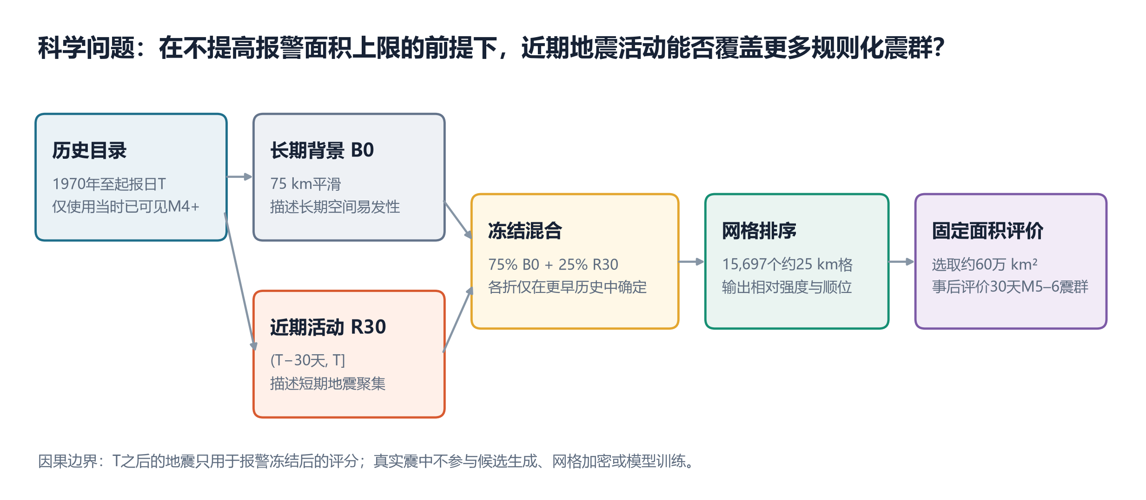
模型只看起报前信息：长期背景管“常发”，近期目录管“正在活跃”
B0_R30 是相对强度排序，不是某地未来30天的绝对发震概率。
冻结方法
4
Notes:
[Sources]
- outputs/publication/seismoflux_b0_r30_v1/FIGURE_CAPTIONS.md（Figure 05）
- docs/p1_b0_r30_prospective_preregistration.md
[/Sources]

Slide 5
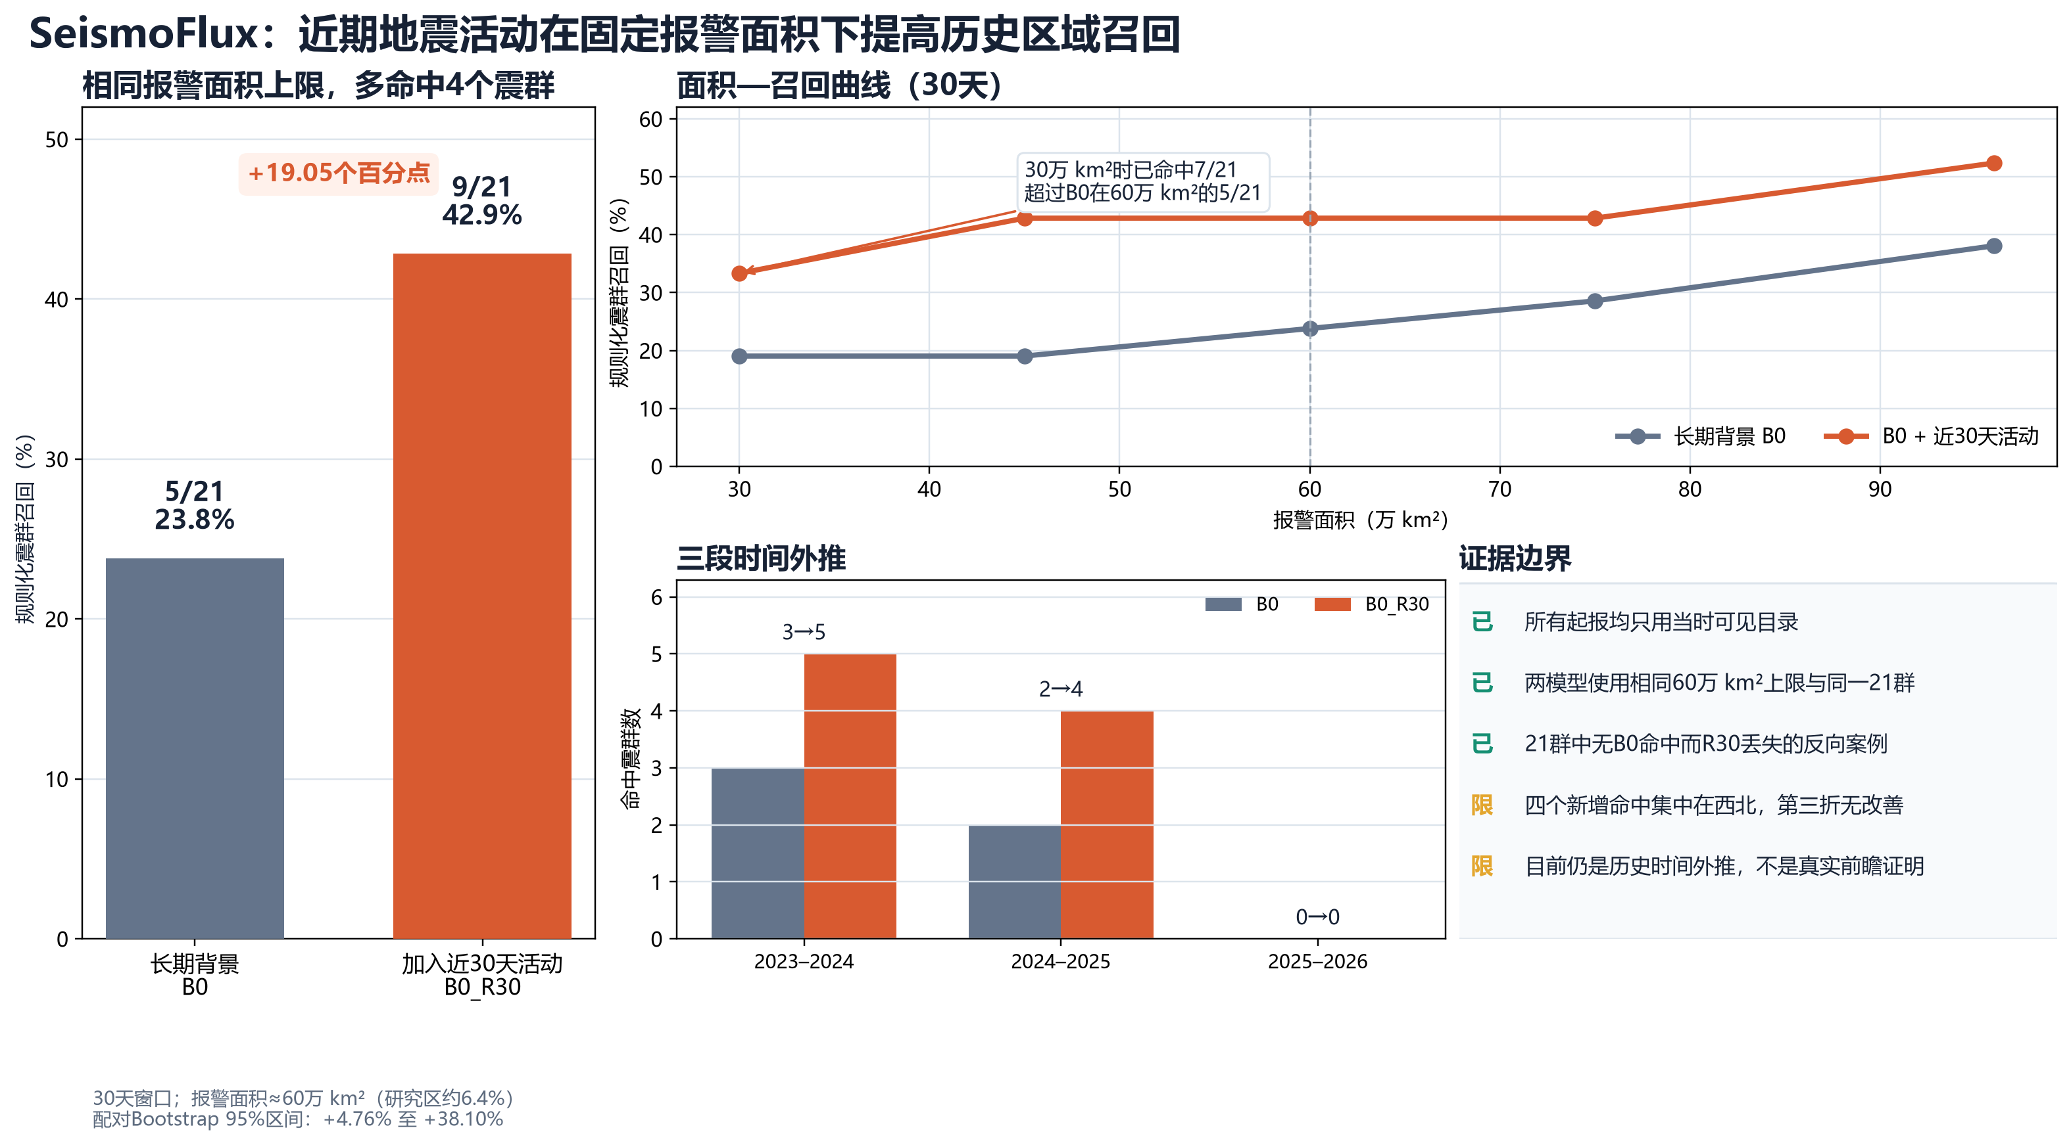
主结果：相同600,000 km²上限下，召回从5/21提高到9/21
+4 个规则化震群
+19.05 个百分点
总体效果
5
Notes:
[Sources]
- outputs/publication/seismoflux_b0_r30_v1/FIGURE_CAPTIONS.md（Figure 01）
- outputs/publication/seismoflux_b0_r30_v1/figure_data/primary_metrics.csv
- docs/d1_final_acceptance_2026-08-28.md
[/Sources]

Slide 6
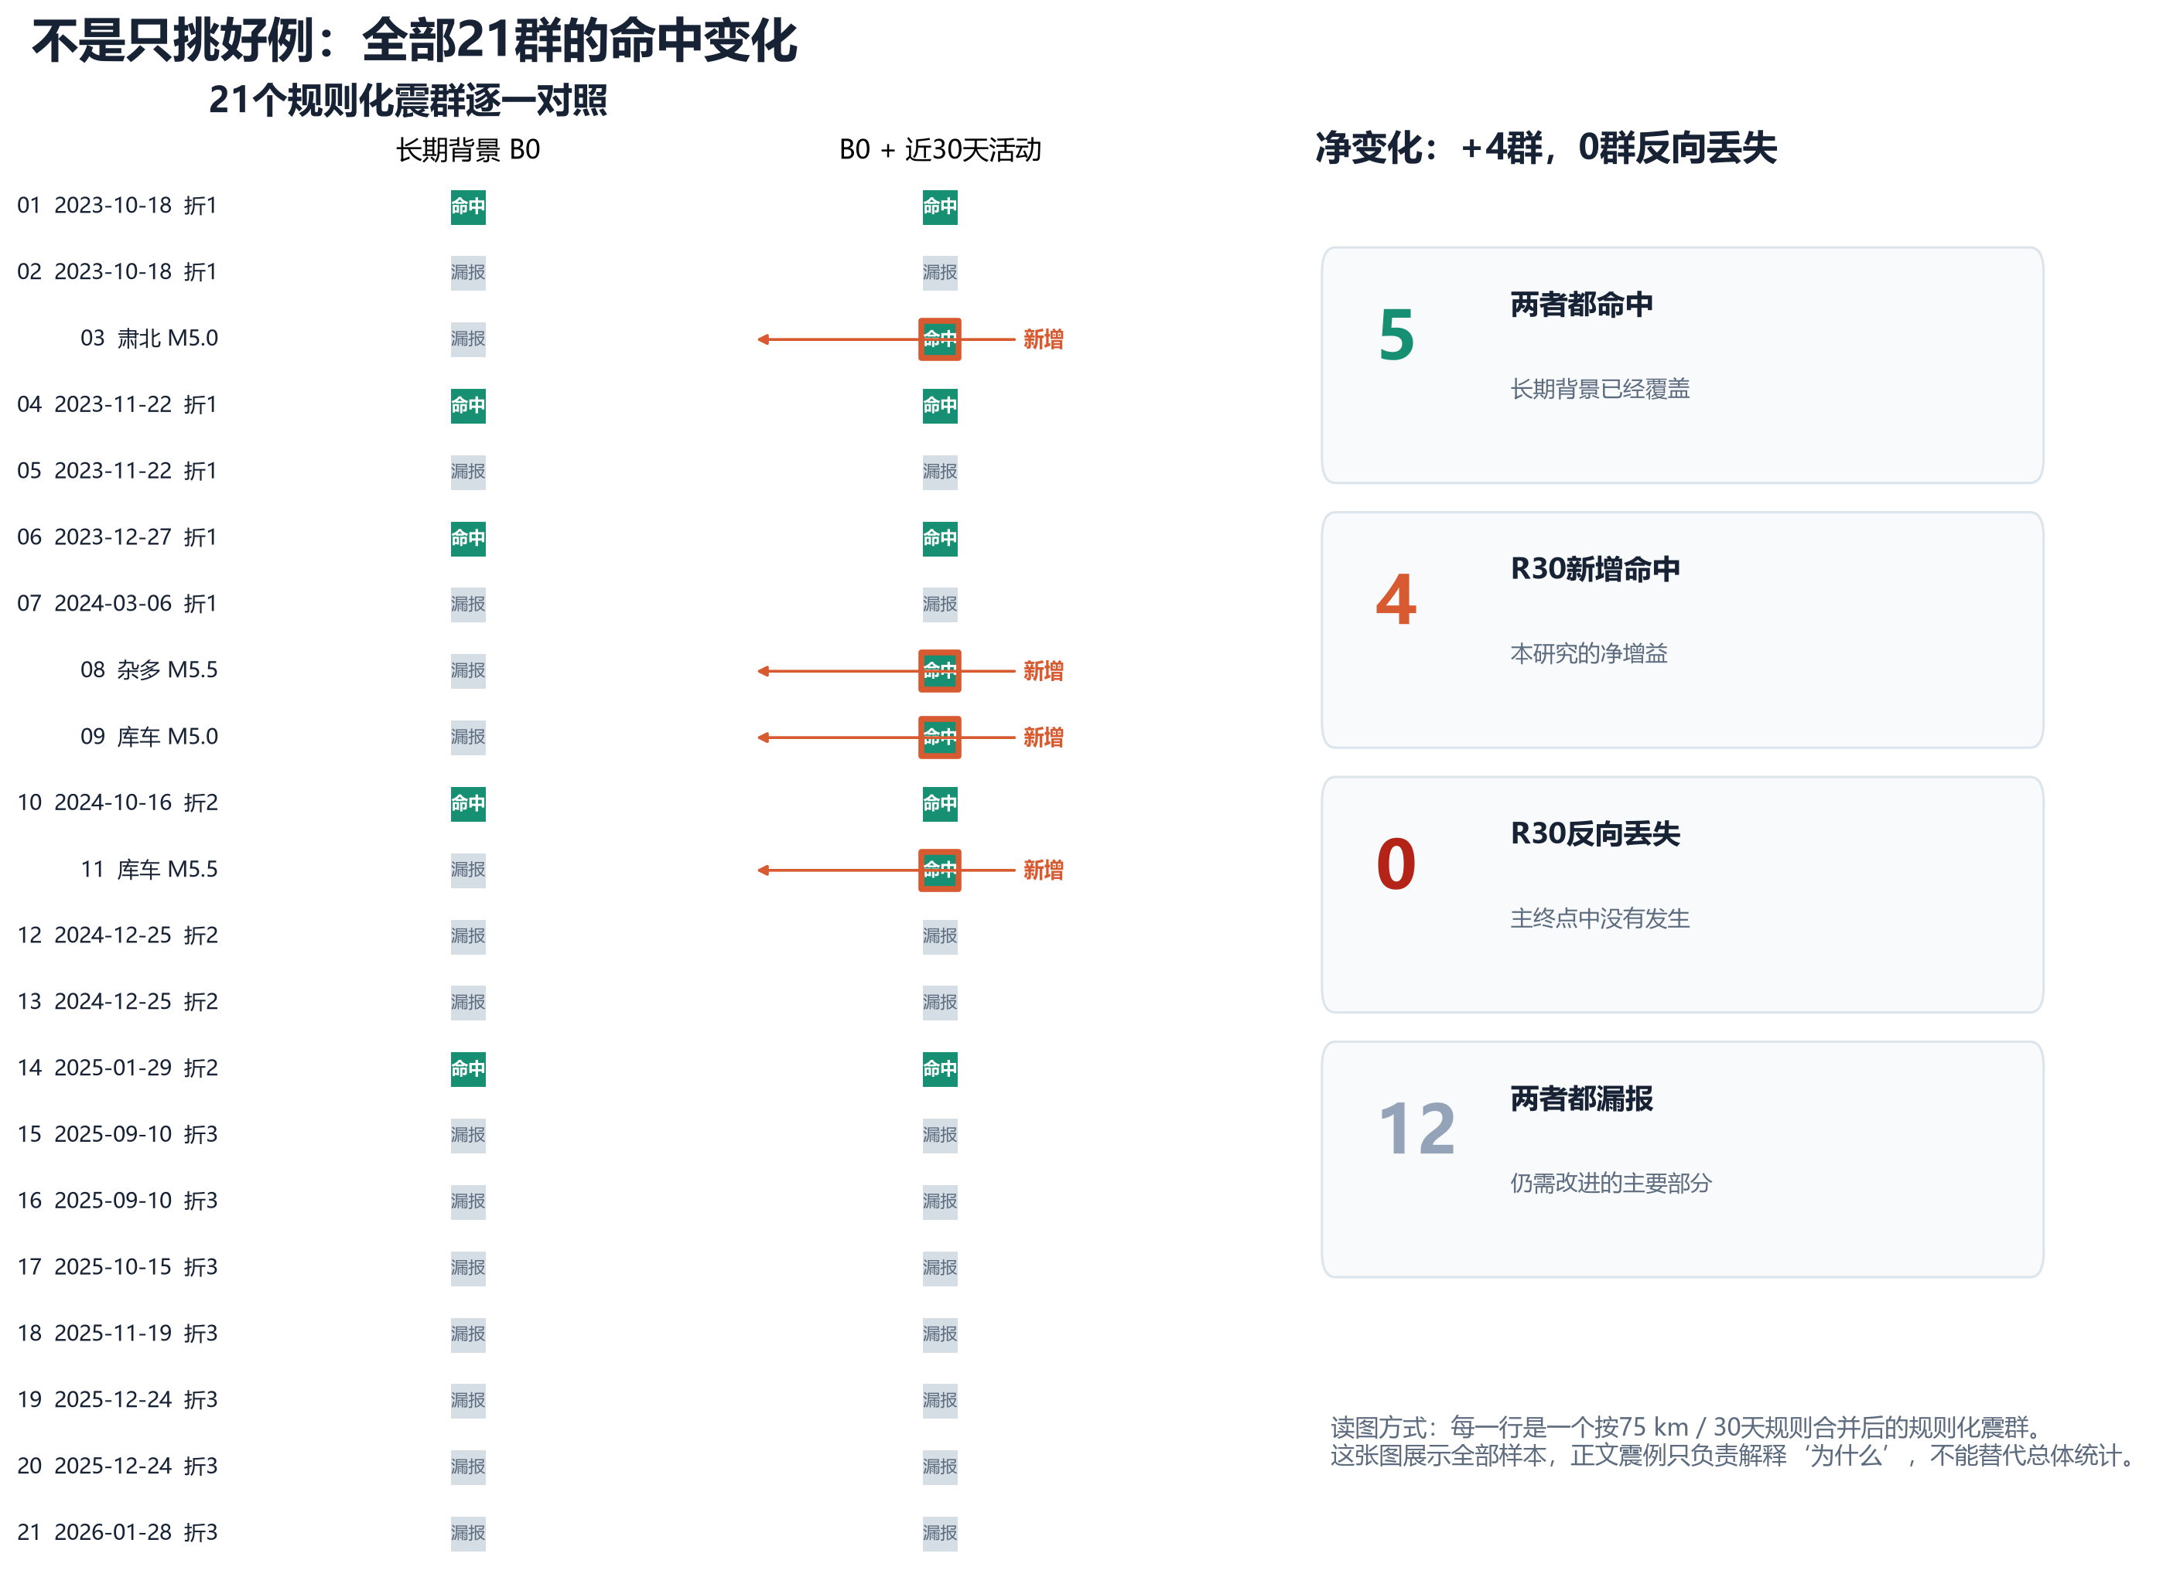
看完全部21群：新增4群，没有出现“原来命中、后来丢失”
全部目标
6
Notes:
[Sources]
- outputs/publication/seismoflux_b0_r30_v1/FIGURE_CAPTIONS.md（Figure 02）
- outputs/publication/seismoflux_b0_r30_v1/figure_data/cluster_outcomes_30d_600k.csv
[/Sources]

Slide 7
提升集中在前两段时间外推，第三段没有改善
+19.05 pp
2000次配对震群 bootstrap
95%区间：+4.76 ～ +38.10 pp
正增益复本比例 = 0.9905
（非模型正确概率）
需要正视的边界
折3为 0/7 → 0/7，当前提升还不能视为跨时期、跨区域稳定成立。
稳健性与边界
7
Notes:
[Sources]
- outputs/publication/seismoflux_b0_r30_v1/figure_data/primary_metrics.csv
- docs/d1_final_acceptance_2026-08-28.md
[/Sources]

Slide 8
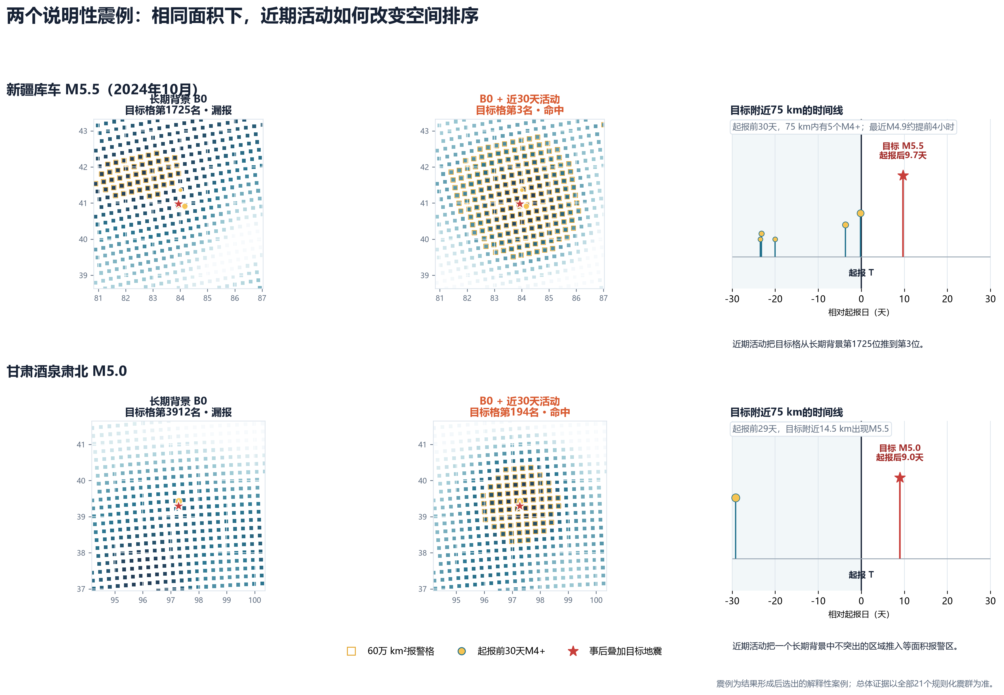
两个直观震例：近期活动把长期背景中不突出的区域推入报警区
震例解释
8
Notes:
[Sources]
- outputs/publication/seismoflux_b0_r30_v1/FIGURE_CAPTIONS.md（Figure 03）
- outputs/publication/seismoflux_b0_r30_v1/figure_data/illustrative_case_summary.csv
- outputs/publication/seismoflux_b0_r30_v1/build/science_payload.json
[/Sources]

Slide 9
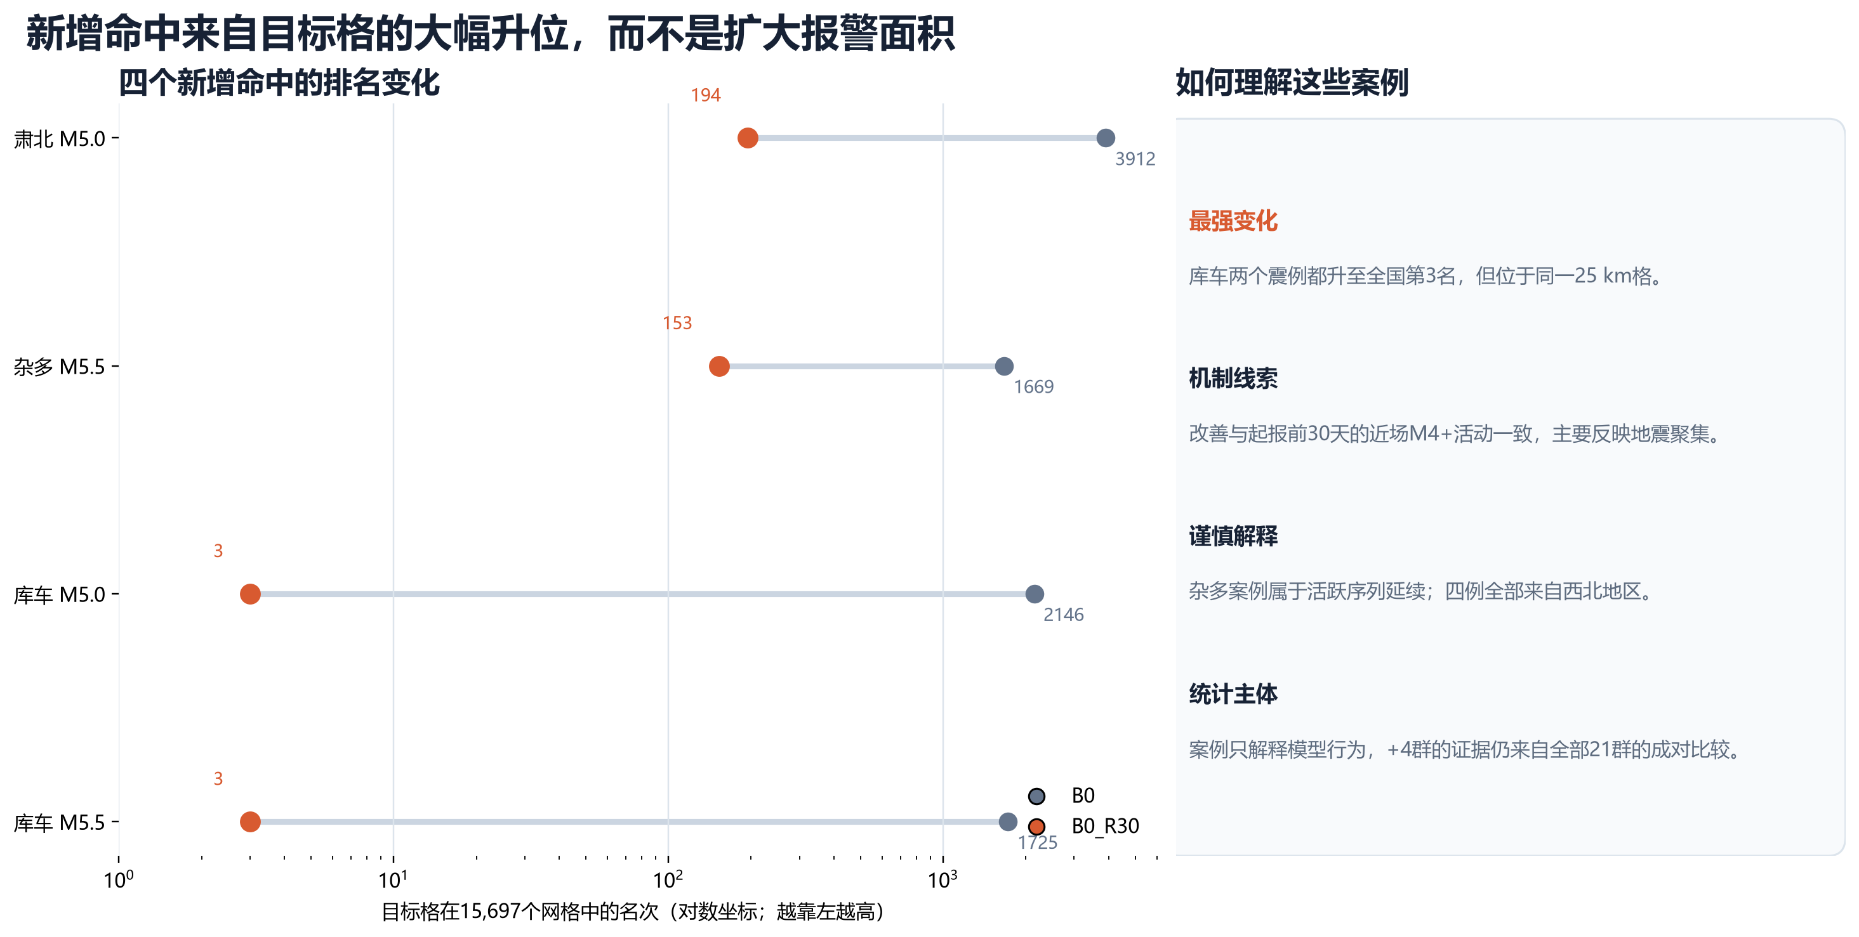
四个新增命中都来自优先级的大幅前移
目标格名次（越小越优先）
肃北 M5.0
3912 → 194
杂多 M5.5
1669 → 153
库车 M5.0
2146 → 3
库车 M5.5
1725 → 3
两个库车事件落在同一个约25 km网格；震例用于解释，主结论仍以全部21群为准。
震例解释
9
Notes:
[Sources]
- outputs/publication/seismoflux_b0_r30_v1/FIGURE_CAPTIONS.md（Figure 04）
- outputs/publication/seismoflux_b0_r30_v1/figure_data/illustrative_case_summary.csv
[/Sources]

Slide 10
当前证据支持“值得前瞻验证”，还不支持“已经实现真实预测”
已经得到的证据
仍然不能下的结论
• 固定面积历史回放中，规则化震群召回增加4群
• 21群配对结果为4个新增命中、0个反向丢失
• 条件Bootstrap区间为+4.76至+38.10个百分点
• 截至2026年8月31日真实前瞻为0期
• 折3没有改善，地理与时期泛化仍待验证
• 相对强度不是绝对发震概率
• ETAS数值资格未通过，当前无法形成可评价对照分数
因此，最有科学价值的下一步是保持模型不变，接受真实前瞻检验。
科学结论
10
Notes:
[Sources]
- docs/d1_final_acceptance_2026-08-28.md
- docs/phase2_etas_numerical_qualification_acceptance.md
- docs/p1_b0_r30_prospective_preregistration.md
[/Sources]

Slide 11
下一步保持模型冻结，从首个合法时刻开始真实前瞻
冻结同一模型、同一面积上限、同一指标；预测保存后不得回写。
首期合法起报
30天成熟
90天成熟
2026-09-10 00:00
主终点评价
补充评价
保存不可回写的空间排序、静态图和离线交互页
按相同报警面积上限比较规则化 M5–6 震群召回
检验较长窗口下结论是否一致
当前状态：真实前瞻已获授权，但首期起报尚未发生，目前为0期。
真实前瞻
11
Notes:
[Sources]
- docs/p1_b0_r30_prospective_preregistration.md
- docs/p1_real_issue_authorization_acceptance_2026-08-31.md
[/Sources]

Slide 12
SEISMOFLUX · 当前科学结论
历史回放给出积极信号，
真实前瞻决定它能否成立
+4
折3：0 → 0
30 / 90 天
历史回放新增命中震群
泛化边界仍然存在
从0期开始真实前瞻
保留这次提升最可信的方式，是让下一批真实地震来回答。
Notes:
[Sources]
- outputs/publication/seismoflux_b0_r30_v1/figure_data/primary_metrics.csv
- docs/d1_final_acceptance_2026-08-28.md
- docs/p1_b0_r30_prospective_preregistration.md
[/Sources]

